Slide 1
研究课题介绍
张嘉楠 教授
李鹏 于勇 王夏怡

Slide 2
目录
计算网络与服务模型
服务图最优控制
问题描述与已有进展
后续方向
面向实时通用服务的资源分配方案研究
问题描述与已有进展
后续方向
未知环境信息传输调度
问题描述与已有进展
后续方向

Slide 3
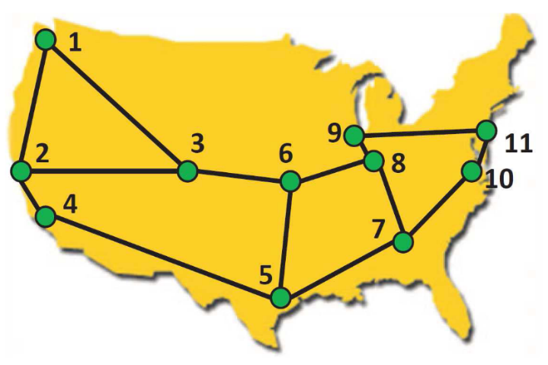
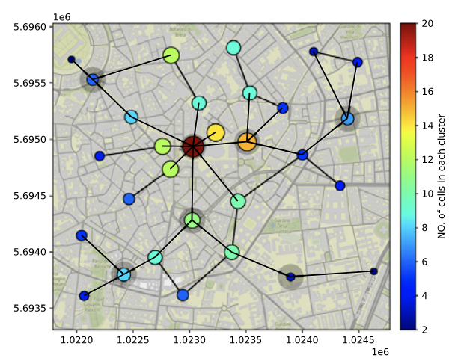
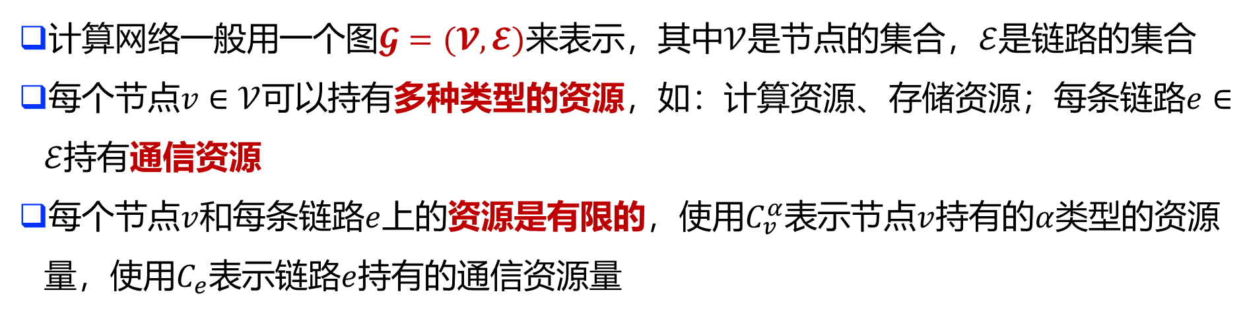
计算网络
计算网络一般用一个图$𝓖=(𝓥,𝓔)$来表示，其中$𝒱$是节点的集合，$ℰ$是链路的集合
每个节点$v∈𝒱$可以持有多种类型的资源，如：计算资源、存储资源；每条链路$e∈ℰ$持有通信资源
每个节点$v$和每条链路$e$上的资源是有限的，使用$C_{v}^{α}$表示节点$v$持有的$α$类型的资源量，使用$C_{e}$表示链路$e$持有的通信资源量
美国骨干网络Abilene
意大利米兰市某区域的云-边计算网络

Slide 4
服务模型
在软件定义网络（Software Defined Network，SDN）与网络功能虚拟化（Network Function Virtualization，NFV）两大技术的驱动下，可以利用多种模型灵活表征用户需求
激光雷达点云处理
RGB图像处理
RGB图像处理
目标检测
目标追踪
激光雷达点云处理
目标追踪
激光雷达点云处理
目标追踪
服务链（service chain）
服务树（service tree）
服务图（service directed acyclic graph）

Slide 5
目录
计算网络与服务模型
服务图最优控制
问题描述与已有进展
后续方向
面向实时通用服务的资源分配方案研究
问题描述与已有进展
后续方向
未知环境信息传输调度
问题描述与已有进展
后续方向

Slide 6
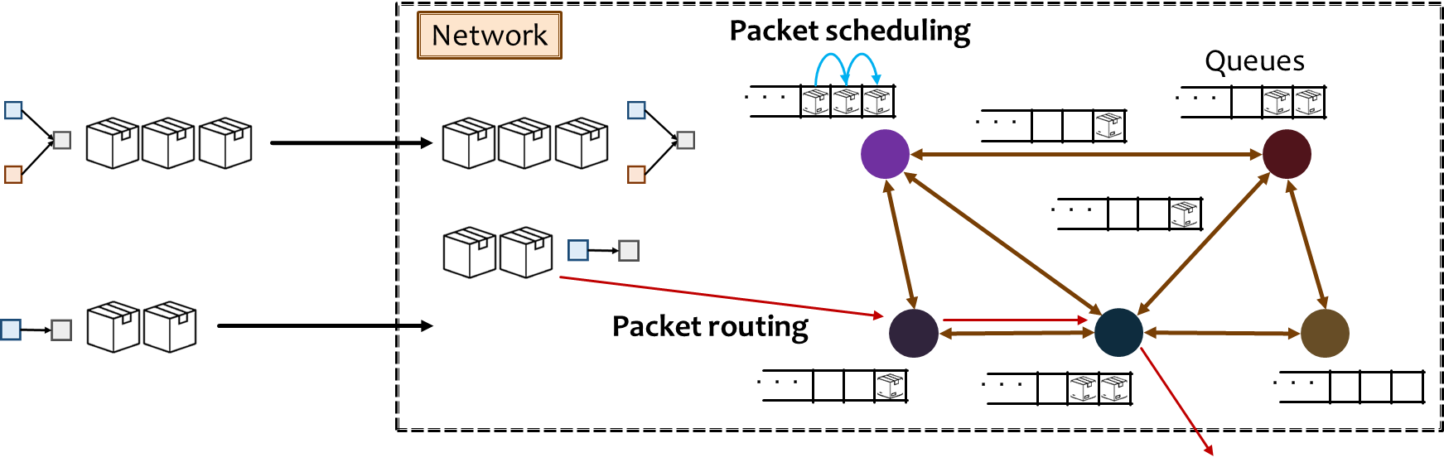
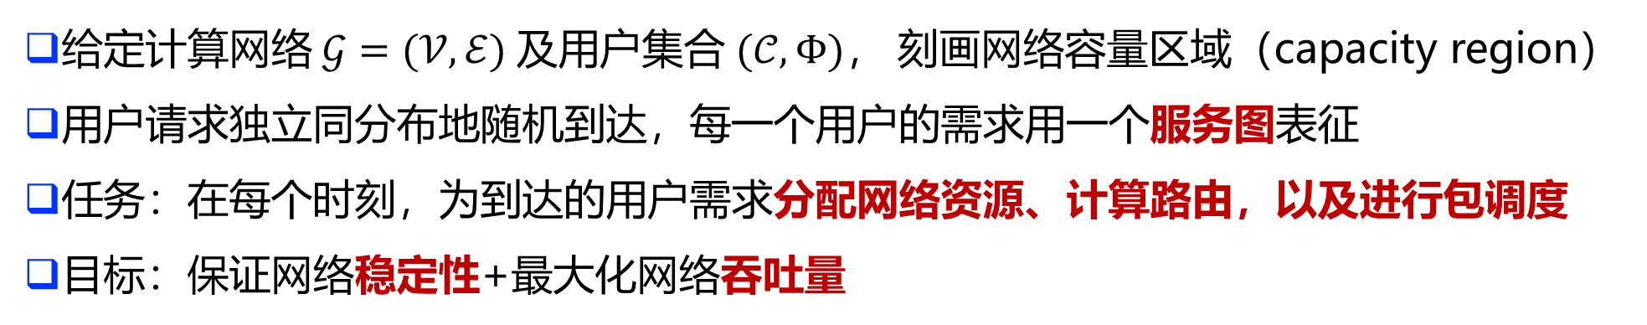
问题描述
给定计算网络$𝒢=(𝒱,ℰ)$及用户集合$(𝒞,Φ)，$刻画网络容量区域（capacity region）
用户请求独立同分布地随机到达，每一个用户的需求用一个服务图表征
任务：在每个时刻，为到达的用户需求分配网络资源、计算路由，以及进行包调度
目标：保证网络稳定性+最大化网络吞吐量
物理网络中路由、调度示意

Slide 7
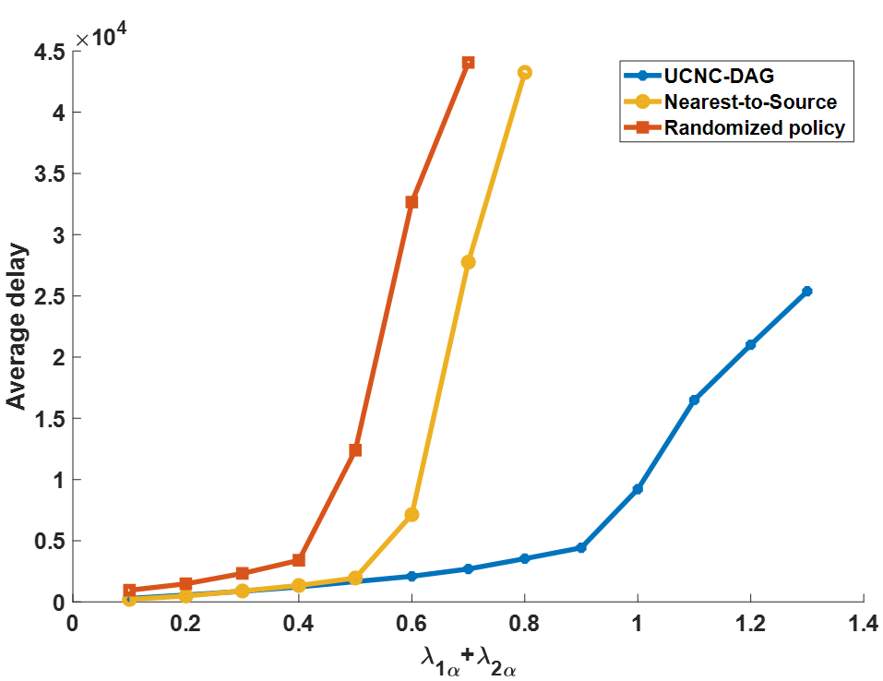
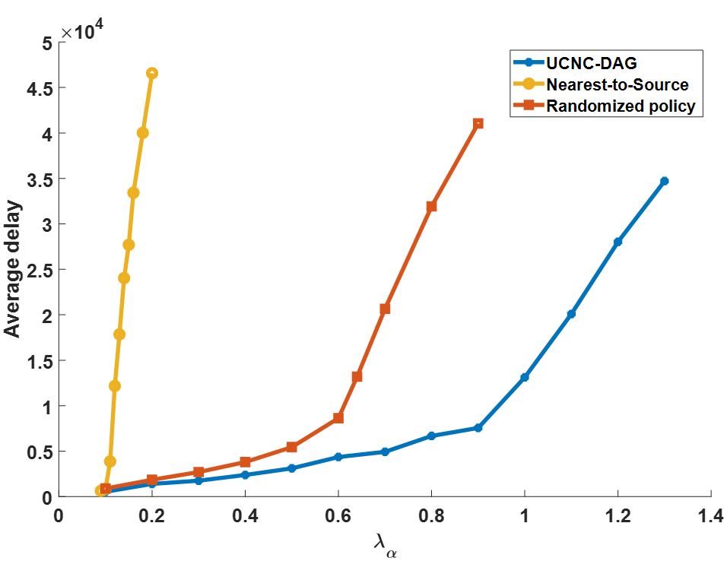
已有进展
基于通用计算网络控制算法（Universal Computing Network Control，UCNC）及动态规划有效映射算法（Dynamic Programming for Valid Mapping Problem, DynVMP），设计了计算网络中服务图控制算法UCNC-DAG
已证明UCNC-DAG的吞吐量最优性，初步证明其稳定性，初步通过实验验证了其优越性能
服务协同感知任务时UCNC-DAG策略与启发式策略性能对比
服务两个不同服务图任务时UCNC-DAG策略与启发式策略性能对比

Slide 8
后续方向
UCNC-DAG算法稳定性仿真验证+服务图模型与服务链、服务树模型下网络吞吐量仿真对比
任务：1）学习UCNC、UCNC-DAG算法并编程实现；2）进行不同网络拓扑下、服务于多种类型任务时，物理网络性能仿真；3）与典型不稳定网络进行对比，验证UCNC-DAG算法的稳定性；4）拓展任务：使用不同服务模型建模典型任务，探究服务图模型的优势
预期收获：基本掌握网络控制算法原理，能够独立实现网络控制算法并合理设置实验进行验证
服务图联合准入控制与路由选择研究
任务：1）学习UCNC-DAG算法；2）调研现有工作，研究服务图联合准入控制与路由选择方案，最大化网络收益，同时保证网络负载率小于1；3）拓展任务：尝试证明所提出方案理论性质
预期收获：掌握网络控制算法原理与准入控制算法原理，基于现有工作提出服务图联合准入控制与路由选择方案

Slide 9
目录
计算网络与服务模型
服务图最优控制
问题描述与已有进展
后续方向
面向实时通用服务的资源分配方案研究
问题描述与已有进展
后续方向
未知环境信息传输调度
问题描述与已有进展
后续方向

Slide 10
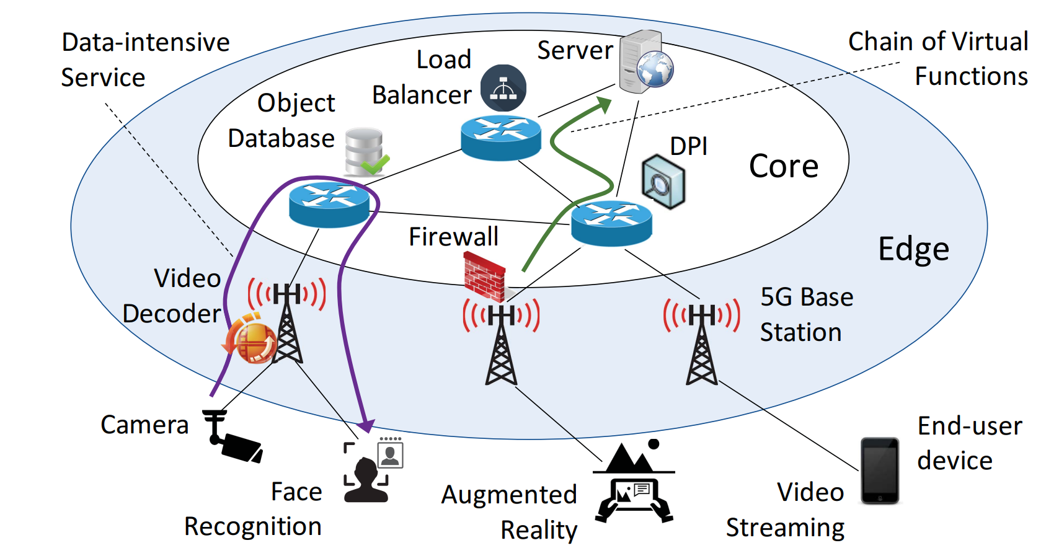
问题背景和问题描述
每种服务都有着对于服务质量(QoS)的要求（例如吞吐量，时延等）
时延要求较高的服务：例如自动驾驶、增强虚拟现实、多人远程实时会议
网络中时延的刻画：平均时延和瞬时时延（per-packet delay ）
分布式计算网络分配资源支撑任务，满足服务的时延要求（per-packet delay）
我们的目标：设计一种算法/方案分配网络中的资源，保证服务的时延，同时最小化网络的开销
VF
VF
VF

Slide 11




已有进展
RCNC[1]：在单播(unicast)情况下，保证了数据包能够在一个时延要求范围内到达目的地（per-packet delay）
对于一个会话，每一个数据包必须在最大生存时间L内到达终点，否则被丢弃
考虑了无服务的数据传输，服务链的情况
我们已有进展：在以上工作的基础上，分配网络资源保证服务结构为服务树的任务端到端的时延（per-packet delay）
简单服务树：一个源节点到达数据包有时延要求，其余静态的源节点无时延要求
复杂服务树：多个源节点并且不同源节点的到达的数据包都有时延要求，
正在进行中的进展：考虑服务图的延时
s1
$$(φ,1)$$
$$(φ,2)$$
$$(φ,3)$$
$$(φ,4)$$
d
s2
s3
s4

Slide 12
后续方向
在混播（Mixed-cast ）流量下，分配网络资源，保证服务的时延（per-packet）
任务：1）学习RCNC[1]和GDCNC[2]两篇文章； 2）在不考虑augmented service情况下，建立多播（multicast）任务的时延队列模型，并建立多播时延问题模型；3）利用工作[2][3]的方法+其余的知识求解多播时延问题模型；4）拓展任务：将多播时延问题模型拓展到服务链的情况，并尝试求解问题；
预期收获：掌握排队网络和时延的基本理论；提升问题建模和问题的能力
服务树时延算法的仿真和性能分析对比验证+拓展服务树的建模方式并求解问题
任务：1）学习RCNC算法、DI-DCNC[3]、简单服务树的算法和复杂服务树的算法；2）编程实现以上算法，并进行算法的性能分析和比较；3）拓展任务：不使用分层图建模服务树并求解
预期收获：掌握排队网络和时延的基本理论；掌握实验方案的设置逻辑和锻炼编程能力
[1] Y. Cai, J. Llorca, A. M. Tulino and A. F. Molisch, "Ultra-Reliable Distributed Cloud Network Control With End-to-End Latency Constraints," in IEEE/ACM Transactions on Networking, vol. 30, no. 6, pp. 2505-2520, Dec. 2022, doi: 10.1109/TNET.2022.3179349.
[2] Y. Cai, J. Llorca, A. M. Tulino and A. F. Molisch, "Decentralized Control of Distributed Cloud Networks With Generalized Network Flows," in IEEE Transactions on Communications, vol. 71, no. 1, pp. 256-268, Jan. 2023, doi: 10.1109/TCOMM.2022.3225186
[3]Y. Cai, J. Llorca, A. M. Tulino and A. F. Molisch, "Joint Compute-Caching-Communication Control for Online Data-Intensive Service Delivery," in IEEE Transactions on Mobile Computing, doi: 10.1109/TMC.2023.3297598.

Slide 13
目录
计算网络与服务模型
服务图最优控制
问题描述与已有进展
后续方向
面向实时通用服务的资源分配方案研究
问题描述与已有进展
后续方向
未知环境信息传输调度
问题描述与已有进展
后续方向

Slide 14
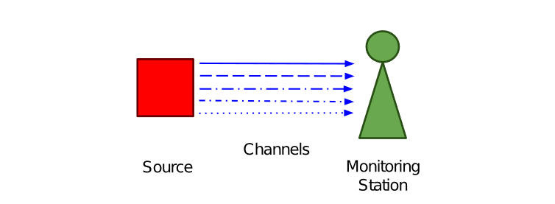
问题描述
场景：信源向目的地传输数据包时，可以从多个信道中进行选择
不足：实际网络调度问题中，信道的不确定性带来了传输问题
信道状态难以提前获得→未知
在复杂动态场景下统计时变→E[信道服务率]关于t变化
问题定义：考虑未知+非平稳信道中的信源调度，使同时考虑信源生成和信道传输的系统的信息年龄AoI（Age of Information）最小
算法：学习时变的信道服务率，调度信源使用成功概率尽可能高的信道传输
目标：为高时效性需求任务提供实时性性能保障
单源/单目的地/多信道调度

Slide 15










已有进展
按照信源个数，将问题分解为单源/多源两种情况讨论
单源：从K个信道中选择当前服务率最高的一个信道传输 √已完成
多源：从K个信道中选择服务率最高的信道集合调度
→case1：centralized √已完成 →case2：decentralized ○剩余理论bound推导
研究对象：非平稳信道建模/理论能达到的算法bound/基于强化学习的算法bound
多包调度
信源选择
动态未知信道选择
≈
多模态感知数据
1
数据传输
RGB图像
1
2
2
万物智联
3
3
激光雷达点云
…
…
…
M
N
智能交通
毫米波雷达点云
强化学习
多源调度决策

Slide 16
后续方向
当前研究：面向AoI性能调度的算法仿真
任务：1）学习信道服务率未知+平稳环境中的调度算法；2）复现典型论文的AoI性能仿真；
3）信道服务率未知+非平稳环境中单源/多源调度算法AoI性能仿真
预期收获：基本掌握网络调度算法原理，能够合理设置实验进行算法性能验证
拓展方向：其他AoI调度问题的研究现状调研和初步建模
任务：1）调研现有关于吞吐量约束下AoI最小/峰值AoI最小/多跳网络AoI最小的相关工作；
2）总结现有工作的问题建模/解决方案/实验性能；3）思考当前可以继续拓展的方向，建立初步的问题定义和系统模型
预期收获：文献阅读检索和内容总结，深入理解网络性能指标和调度策略和常见的优化算法，能够基于现有工作找寻潜在研究问题

Slide 17
谢 谢！

